Slide 1
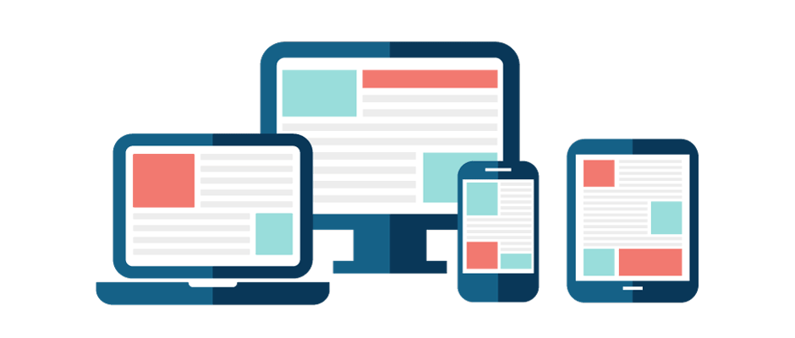
CS2 Task 7: Spero-Application
Gruppe Grün: Omar Besic, Musab Elkour, Guillaume Fricker, Mirjam Kaufmann, Thierry Schmidt, Michelle Stähli
19. Januar 2018, HS 2017/2018

Slide 2
Implementation Highlights - Features
PIN zum einloggen
Gefühlsangabe durch Smileys und Text
Abspeicherung der Tagebucheinträge und Anzeige
Einstellungen
Definition zu Depression
Informationen zu den Medikamenten holen

Slide 3
Features partially completed
Statistik
Chat Möglichkeit
Reminder

Slide 4
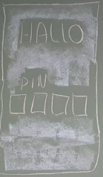
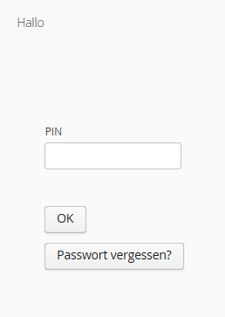
PIN-View

Slide 5
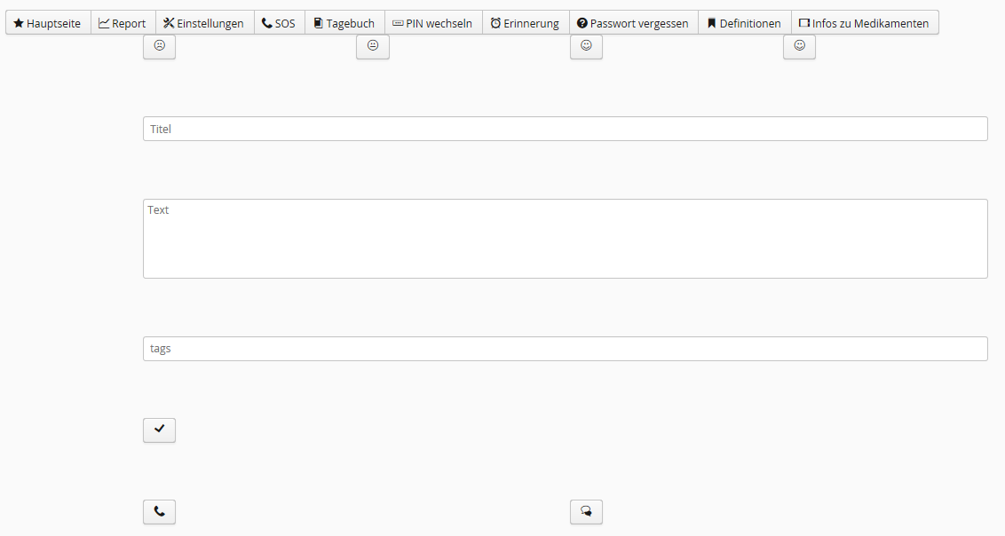
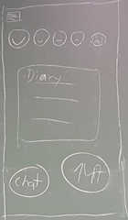
Main-View

Slide 6
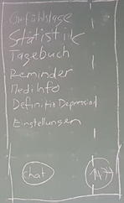
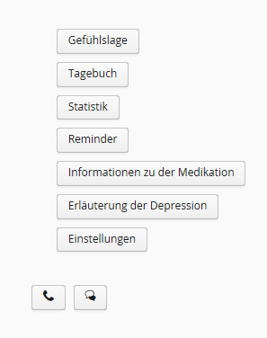
Menu-View

Slide 7
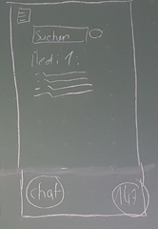
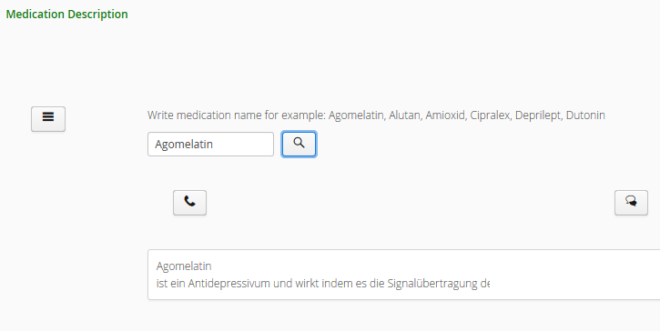
Medication Info-View

Slide 8
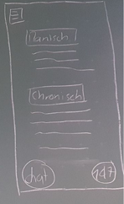
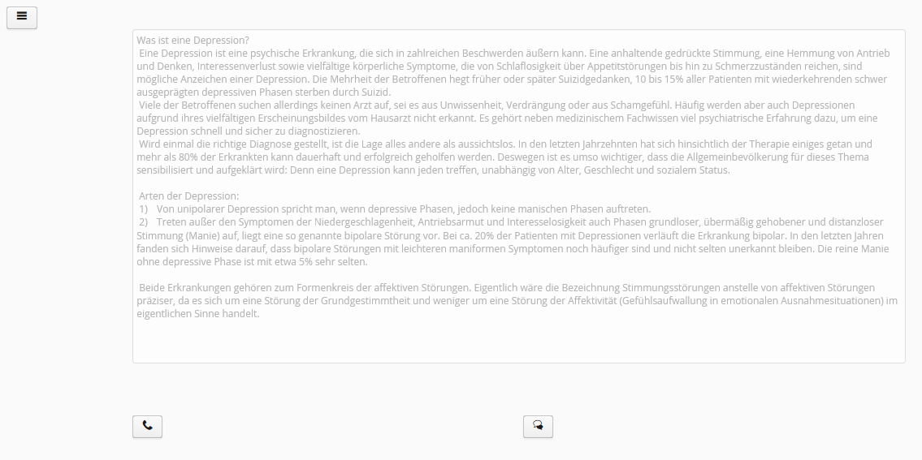
Depression definition-View

Slide 9
Personal contribution (rough)
Name | Tasks
Omar Besic | Main view DB persistence CSS Layout for main view
Thierry Schmidt | Diary Entry View, list persist to DB Adding and deleting entries
Mirjam Kaufmann | - Settings - PIN - Menu
Musab Elkour | Medication information search Medication list persist to DB Definition Depression Report view
Michelle Stähli | Reminder SOS view
Guillaume Fricker | - Chat

Slide 10
Lessons learnt
Aufgaben klar definieren
Einhaltung der Aufträge
Team-Kommunikation
Benutzersicht im Fokus bringen

Slide 11
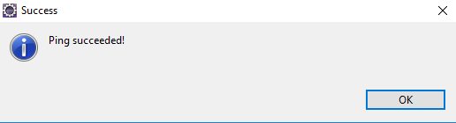
Scrum retrospective
Aufwand für Datenbank unterschätzt
Daily Scrum war hilfreich
Schätzung des Aufwands war schwierig (Fehlende Erfahrung)

Slide 12
Danke für ihre Aufmerksamkeit

